Slide 1
الثالث الثانوي
الصف/ المرحلة
الأول
الفصل الدراسي
كــــــــيــــــمــــــــيــــــــاء 3
المـــــــــــــــــــــــــــــــــــــــــادة
الحرارة النوعية ص59
موضوع الدرس
مــــــــــاجــــــــــد الـــــــــحــــــــــــكـــــــــــمــــــي
اسم المعلم

Slide 2

الحرارة النوعية
سنتعلم اليوم كيف:
أن تكون أخي الطالب قادراً على أن :
تُعرّف مفهوم الطاقة النوعية .
تُعرّف حساب الطاقة الممتصة والمنطلقة .
تُعدد استخدامات الطاقة الشمسية .

Slide 3
الحرارة النوعية
تدريب4
إذا ارتفعت درجة حرارة 34.4 g من الايثانول من 25 ̊C إلى 78.8 ̊C , فما كمية الحرارة التي امتصها الايثانول ؟ علما بأن الحرارة النوعية للإيثانول تساوي 2.44 J / g ̊C

Slide 4
الحرارة النوعية
تدريب4
إذا ارتفعت درجة حرارة 34.4 g من الايثانول من 25 ̊C إلى 78.8 ̊C , فما كمية الحرارة التي امتصها الايثانول ؟ علما بأن الحرارة النوعية للإيثانول تساوي 2.44 J / g ̊C
المعطيات
m = 34.4 g
C = 2.44 J/g ̊C
T = T f - T i ∆
T = 78.8 - 25 = 53.8 ̊C ∆

Slide 5
الحرارة النوعية
تدريب4
إذا ارتفعت درجة حرارة 34.4 g من الايثانول من 25 ̊C إلى 78.8 ̊C , فما كمية الحرارة التي امتصها الايثانول ؟ علما بأن الحرارة النوعية للإيثانول تساوي 2.44 J / g ̊C
المعطيات
q= c X m X ∆ T
m = 34.4 g
C = 2.44 J/g ̊C
q= 2.44 X 34.4 X 53.8
T = T f - T i ∆
q= 4.5157568 X ${10}^{3}$
J
T = 78.8 - 25 = 53.8 ̊C ∆

Slide 6
الحرارة النوعية
تدريب5
سخنت عينة من مادة مجهولة كتلتها 155g فارتفعت درجة حرارتها من ̊C 25 الى ̊C 40فامتصت 5696 J من الطاقة. ما الحرارة النوعية للمادة؟ عين المادة المجهولة بالرجوع الى الجدول 2-2
المعطيات
m = 155 g
q = 5696 J
T = T f - T i ∆
T = 40 - 25 = 15 ̊C ∆

Slide 7

الحرارة النوعية
تدريب5
سخنت عينة من مادة مجهولة كتلتها 155g فارتفعت درجة حرارتها من ̊C 25 الى ̊C 40فامتصت 5696 J من الطاقة. ما الحرارة النوعية للمادة؟ عين المادة المجهولة بالرجوع الى الجدول 2-2
q
C=
المعطيات
m X ∆ T
m = 155 g
q = 5696 J
5696
C=
155 X 15
T = T f - T i ∆
C=
2.44 J/g·°C
T = 40 - 25 = 15 ̊C ∆

Slide 8

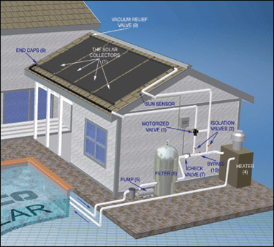
الحرارة النوعية
الطاقة الشمسية
يُستغل الماء أحياناً لأخذ الطاقة من الشمس لغرض تدفئة المنازل . لماذا ؟

Slide 9
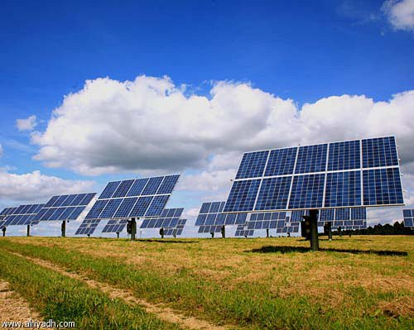
الحرارة النوعية
من العوامل التي أدت إلى تأخر تطور التقنيات الشمسية
الشمس تسطع لفترة محددة كل يوم .
تراكم الغيوم فوق بعض الأماكن .
لحل هذه المشكلة :
يمكن تخزين الطاقة من خلال تطوير الخلايا الكهروضوئية .

Slide 10
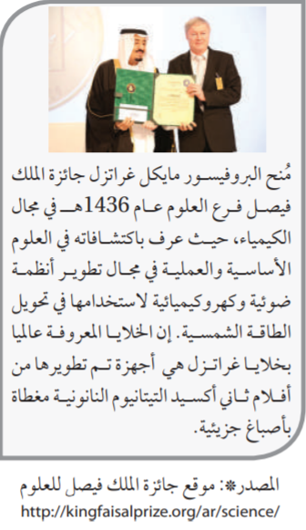
الحرارة النوعية
اسهامات المملكة في تطوير الطاقة الشمسية

Slide 11

الحرارة النوعية
اسهامات المملكة في تطوير الطاقة الشمسية

Slide 12
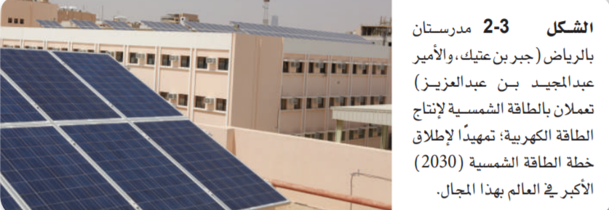
الحرارة النوعية
اسهامات المملكة في تطوير الطاقة الشمسية

Slide 13

الحرارة النوعية
اسهامات المملكة في تطوير الطاقة الشمسية

Slide 14

الحرارة النوعية
الطاقة
تعلمنا اليوم:
الطاقة الشمسية
الحرارة النوعية
q= c X m X ∆ T
معوقات استخدامها
أهميتها
لكل مادة حرارة نوعية مميزة لها

Slide 15

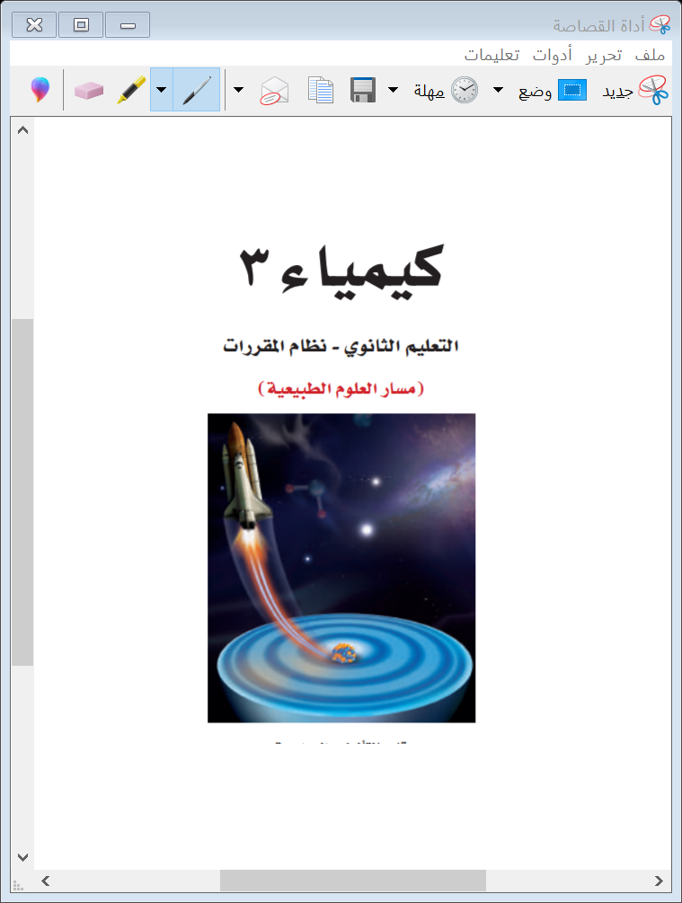
الحرارة النوعية
المــــراجـــــــــع:
كتاب كيمياء3 التعليم الثانوي نظام المقررات
(مسار العلوم الطبيعية)
طبعة 1442 – 2020م
الفصل الدراسي الأول

